Slide 1

Введение в паттерны проектирования GOF
Gang of four – банда четырёх
Паттерны проектирования - это проверенные и эффективные решения распространенных проблем в разработке программного обеспечения. Они были разработаны(а скорее собраны и систематизированы) "Бандой четырех" (Эрих Гамма, Ричард Хелм, Ральф Джонсон, Джон Влиссидес) и изложены в их фундаментальной книге "Паттерны проектирования". Многие из паттернов имели предысторию использования в компьютерных науках и программной инженерии до публикации их книги в 1994 году. Однако GoF сыграли ключевую роль в популяризации паттернов проектирования среди широкой аудитории разработчиков, предоставив унифицированный язык для обсуждения, документации и применения этих решений в практике программирования.

Slide 2
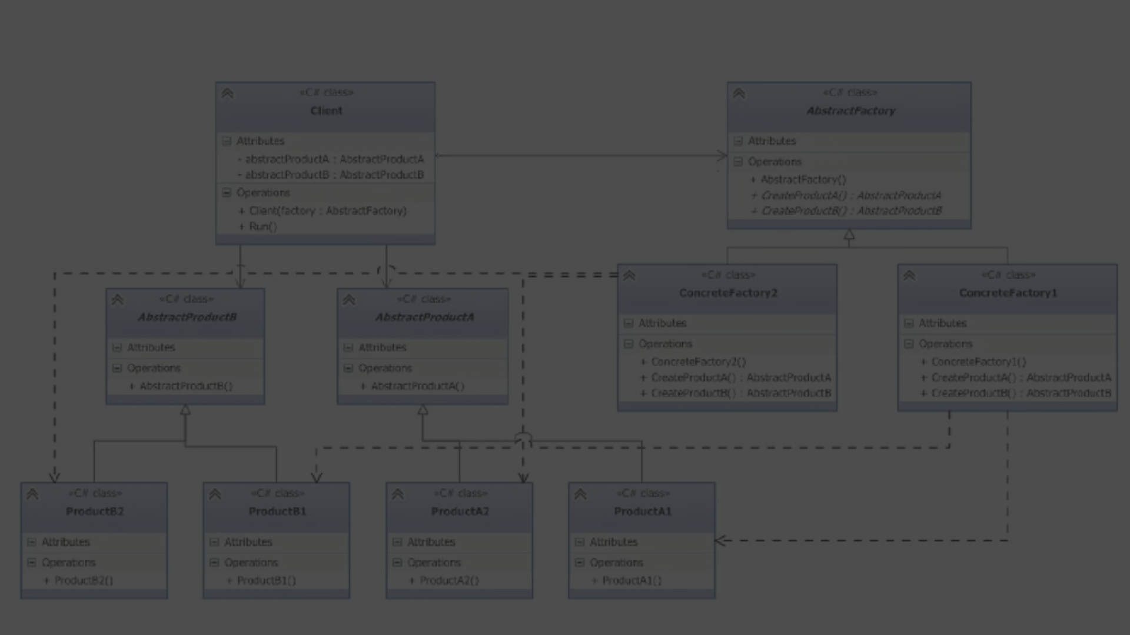
Порождающие паттерны (создание объектов)
Одиночка (Singleton): Обеспечивает создание только одного экземпляра класса, предоставляет к нему глобальную точку доступа.
Фабричный метод (Factory Method) : Определяет интерфейс создания объекта, но позволяет подклассам решать, какой класс инстанциировать.
Прототип (Prototype) : Позволяет копировать объекты не вдаваясь в подробности их реализации.
Абстрактная фабрика (Abstract Factory): Предоставляет интерфейс для создания семейства взаимосвязанных или взаимозависимых объектов без указания их конкретных классов.
Строитель (Builder): Отделяет построение сложного объекта от его представления, так что один и тот же процесс построения может создать различные представления.

Slide 3
Структурные паттерны (композиция объектов или классов)
Адаптер (Adapter): Позволяет объектам с несовместимыми интерфейсами работать вместе.
Мост (Bridge): Разделяет абстракцию и реализацию так, чтобы они могли изменяться независимо.
Компоновщик (Composite): Составляет объекты в дервовидные структуры для представления часть-целое.
Декоратор (Decorator): Динамически добавляет объектам новые обязанности без изменения их реализации.
Фасад (Facade): Предоставляет единый интерфейс для доступа к набору интерфейсов в подсистеме.
Легковес (Flyweight): Разделяет один экземпляр объекта между множеством структур для минимизации использования памяти или вычислительных ресурсов.
Заместитель (Proxy): Предоставляет заменитель или местозаменитель другого объекта для контроля доступа к нему.

Slide 4
Поведенческие паттерны (взаимодействие классов и объектов между собой)
Цепочка обязанностей (Chain of Responsibility): позволяет объектам передавать запросы по цепочке обработчиков.
Команда (Command): превращает запросы в объекты, позволяя управлять ими как одним целым.
Интерпретатор (Intepreter): определяет представление грамматики для заданного языка и интерпретатор для его грамматики.
Итератор (Iterator): предоставляет механизм для последовательного доступа к элементам коллекции без раскрытия её внутреннего представления.
Посредник (Mediator): уменьшает сложность взаимодействия между объектами, обеспечивая централизованное управление взаимодействием.
Хранитель (Memento): позволяет сохранять и восстанавливать прошлые состояния объекта.
Наблюдатель (Observer): создаёт механизм подписки, позволяя объектам следить за событиями друг друга.
Состояние (State): позволяет объекту изменять своё поведение в зависимости от внутреннего состояния.
Стратегия (Strategy): определяет семейство алгоритмов и делает их взаимозаменяемыми.
Шаблонный метод (Template Method): определяет основу алгоритма, оставляя детали реализации для подклассов.
Посетитель (Visitor): позволяет добавлять новые операции к объектам без изменения классов этих объектов.

Slide 5



Паттерн "Одиночка"
Глобальная точка доступа
1
Единственный доступный экземпляр класса
Контроль доступа
2
Гарантирует, что никакие другие объекты не могут быть созданы
Инициализация
3
Определяет процесс создания единственного экземпляра
Паттерн "Одиночка" (Singleton) - это порождающий паттерн проектирования, который гарантирует, что для определенного класса существует только один экземпляр, и предоставляет к нему глобальную точку доступа. Он контролирует создание новых экземпляров, обеспечивая, что для данного класса будет создан только один объект.

Slide 6
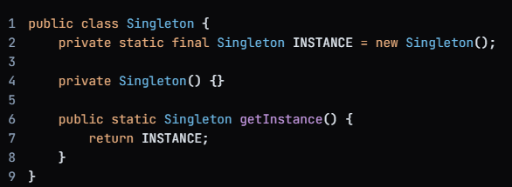
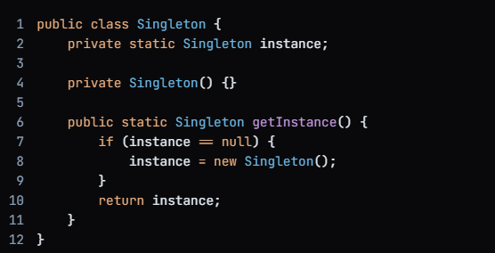
Eager initialization (Жадная)
Обычная жадная инициализация (Eager Initialization) считается потокобезопасной, потому что экземпляр класса создается в момент загрузки класса в JVM, что происходит единожды. JVM строго контролирует процесс загрузки классов, и это гарантирует, что все статические инициализаторы будут выполнены в потокобезопасной манере. К тому времени, когда класс доступен для использования, экземпляр Singleton уже будет инициализирован и готов к использованию.
Lazy initialization (Ленивая)
В случае ленивой инициализации (Lazy Initialization), экземпляр класса создается при первом вызове метода getInstance. Без дополнительных мер предосторожности, таких как синхронизация, несколько потоков могут одновременно обнаружить, что экземпляр еще не создан и попытаться создать его. Это может привести к созданию нескольких экземпляров, что нарушает основное правило паттерна Singleton - наличие одного и только одного экземпляра класса.

Slide 7
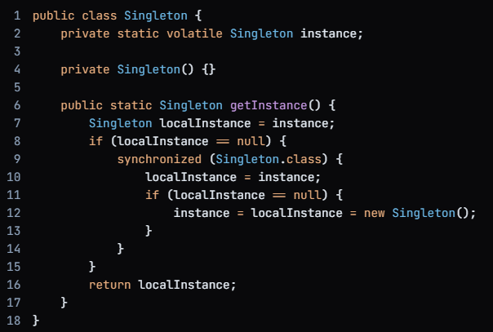
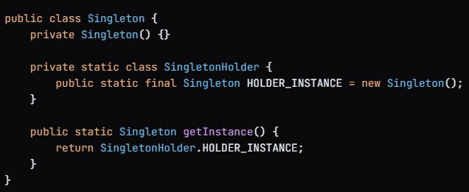
Lazy initialization thread-safe (Ленивая) с двойной проверкой блокировки
Эта реализация использует двойную проверку блокировки для обеспечения потокобезопасности. Это означает, что экземпляр создается только тогда, когда он впервые запрашивается, но при этом гарантируется, что только один экземпляр будет создан, даже если несколько потоков одновременно попытаются получить доступ к экземпляру.
Lazy initialization thread-safe (Ленивая) с использованием статического вложенного класса
Эта реализация использует статический вложенный класс для
создания экземпляра класса. Это гарантирует, что экземпляр
будет создан только тогда, когда он впервые запрашивается, и что создание экземпляра будет потокобезопасным. JVM гарантирует потокобезопасность при инициализации класса, что делает этот метод потокобезопасным без необходимости дополнительной синхронизации.
Защищён от рефлексии, подобно Enum подходу.

Slide 8
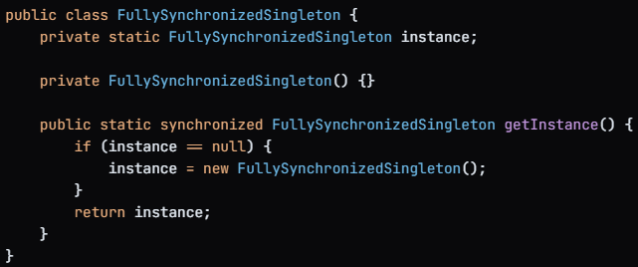
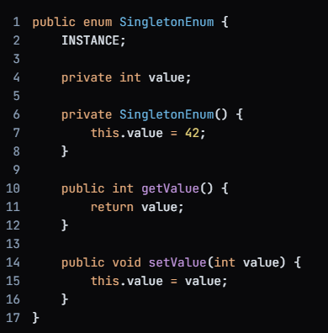

Lazy initialization thread-safe (Ленивая) с полной синхронизацией метода
Эта реализация делает метод getInstance() cинхронизированным, что предотвращает одновременный вызов этого метода из разных
потоков. Однако синхронизация всего метода может снижать
производительность из-за блокировки, даже когда экземпляр
уже создан.
Lazy initialization thread-safe (Ленивая) через Enum
Экземпляр создаётся при первом обращении к классу. Перечисления в Java имеют встроенную защиту от рефлексивных атак, которые могли бы создать дополнительные экземпляры. Попытка создать экземпляр enum с использованием рефлексии должна привести к исключению java.lang.IllegalArgumentException, так как Java запрещает использование рефлексии для создания новых экземпляров перечислений. Перечисления гарантируют потокобезопасность создания экземпляра. Это достигается за счет внутреннего механизма работы enum в Java, который обрабатывает создание экземпляров перечислений. JVM гарантирует, что экземпляр будет создан один раз при загрузке класса, и этот процесс потокобезопасен.
https://refactoring.guru/ru/design-patterns/singleton

Slide 9

Паттерн
"Фабричный метод"
Фабричный метод определяет интерфейс для создания объектов, но оставляет производным классам решение, какой именно класс инстанцировать.
Другими словами: Фабричный метод – абстрактная команда, которая может иметь разную реализацию у разных наследиков.
Данный паттерн позволяет создавать объекты, не раскрывая логику их создания, и отсрочить (или вынести) создание объекта в подклассы.

Slide 10
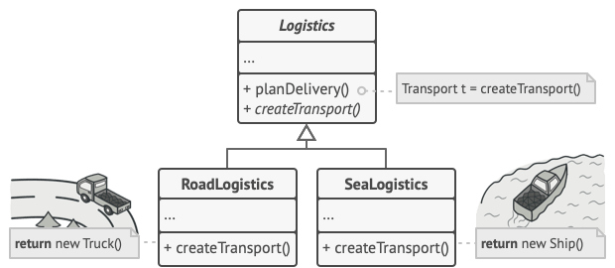
Применимость
Когда заранее неизвестны типы и зависимости объектов, с которыми должен работать ваш код.
Когда вы хотите дать возможность пользователям расширять части вашего фреймворка или библиотеки.
Избавить класс от привязки к конкретным классам продуктов.

Slide 11
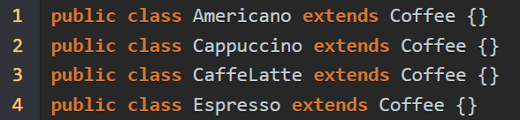
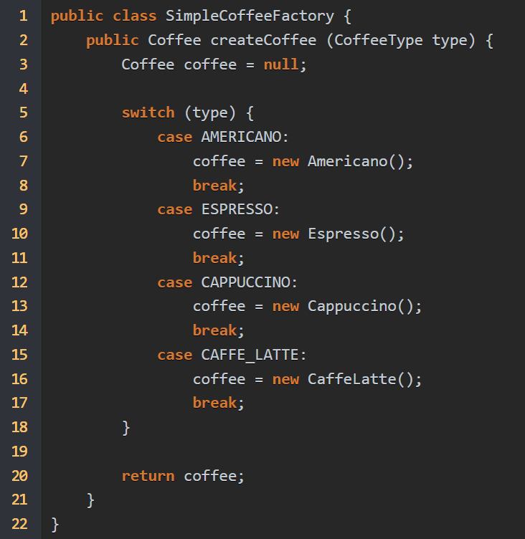
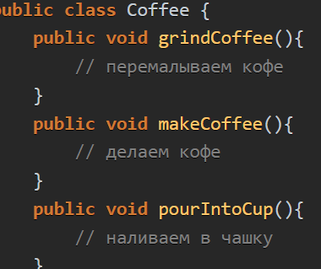
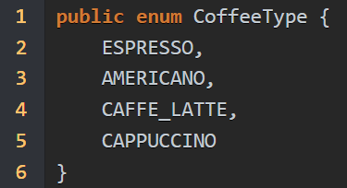
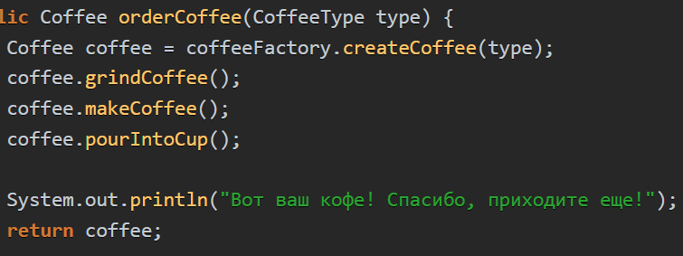
https://javarush.com/groups/posts/2372--patternih-proektirovanija-factorymethod

Slide 12
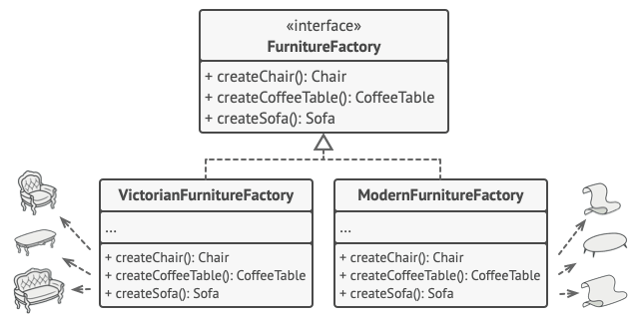
Паттерн "Абстрактная фабрика"
Абстрактная фабрика - это паттерн, который предоставляет интерфейс для создания связанных или зависимых объектов без указания их конкретных классов. Это позволяет системе работать с продуктами различных семейств, не заботясь о деталях их реализации.
Factory Method может быть составной частью паттерна Abstract Factory.
Abstract Factory использует Factory Method для создания семейств объектов.
Паттерн "Абстрактная фабрика" полезен при создании приложений, которым требуется поддержка нескольких платформ или сред с похожими, но не идентичными компонентами.

Slide 13
Структура паттерна "Абстрактная фабрика"
AbstractFactory
ConcreteFactory
AbstractProduct
Абстрактный класс или интерфейс, определяющий операции для создания абстрактных продуктов. Он декларирует интерфейс для производства семейств связанных или зависимых объектов без указания их конкретных классов.
Конкретные реализации фабрик, которые наследуются от AbstractFactory и реализуют операции создания конкретных продуктов. Каждая ConcreteFactory отвечает за производство одного семейства продуктов.
Определяет интерфейс для типа продукта. Продукты создаются соответствующими ConcreteFactory и используются совместно с другими продуктами того же семейства.
ConcreteProduct
Конкретные реализации продуктов, которые создаются соответствующими ConcreteFactory. Эти продукты реализуют интерфейс, определенный в AbstractProduct.

Slide 14




Использование паттерна "Абстрактная фабрика"
Независимость от создания объектов
Когда необходимо абстрагироваться от конкретных классов создаваемых объектов, паттерн "Абстрактная фабрика" позволяет это сделать. Это особенно полезно в больших системах, где модули не должны напрямую зависеть от реализации друг друга.
Группирование связанных продуктов
Если продукты должны работать вместе и вы хотите гарантировать, что клиенты используют объекты только из одного семейства, паттерн "Абстрактная фабрика" обеспечивает эту возможность. Это обеспечивает консистентность и предотвращает ошибки, связанные с несовместимостью объектов.
Легкая замена семейств продуктов
Когда в вашем приложении могут использоваться различные варианты или темы, и вы хотите иметь возможность легко переключаться между ними, паттерн "Абстрактная фабрика" позволяет изменять визуальные компоненты всего приложения, используя соответствующую фабрику.
Поддержка новых вариантов продуктов
Если продукты могут быть расширены в будущем добавлением новых семейств продуктов, паттерн "Абстрактная фабрика" обеспечивает расширяемость системы. Он позволяет добавлять новые варианты продуктов без изменения существующего кода, который использует фабрику.
https://www.youtube.com/watch?v=lDAmTcmnpx4&ab_channel=AlexeyPashchenko

Slide 15
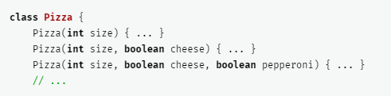
Паттерн "Строитель"
Паттерн позволяет создавать сложные объекты пошагово. Строитель даёт возможность использовать один и тот же код строительства для получения разных представлений объектов.
Структура
Использование
Преимущества
Паттерн "Строитель" определяет отдельный объект для построения сложных объектов. Он скрывает детали реализации от клиента и позволяет использовать одинаковый процесс построения для получения различных представлений.
Паттерн применяется, когда конструкция объекта сложна и изменяется во времени, либо когда необходимо поддерживать различные представления одного и того же объекта.
Паттерн позволяет повторно использовать код построения, изолировать сложную логику конструирования и управлять процессом создания объектов.

Slide 16
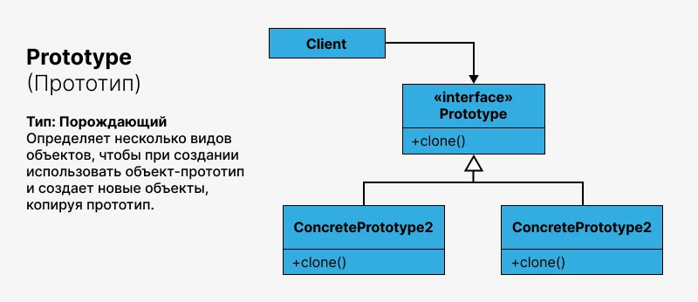
Паттерн “Прототип”
Паттерн "Прототип" позволяет создавать новые объекты путем копирования существующих. Этот подход особенно ценен, когда создание нового объекта является ресурсоемкой операцией или когда необходимо обеспечить высокую гибкость и эффективность при разработке сложных систем.

Slide 17
Преимущества паттерна "Прототип"
Гибкость
Эффективность
Конфиденциальность
Паттерн "Прототип" позволяет создавать новые объекты без необходимости определения конкретных классов, что обеспечивает большую гибкость и адаптивность системы. Это особенно ценно в проектах, где требуется динамическое создание и изменение объектов.
Клонирование объектов вместо их создания "с нуля" может быть значительно более эффективным, особенно когда процесс создания нового объекта требует больших вычислительных или временных затрат. Это позволяет оптимизировать производительность системы.
Паттерн "Прототип" может помочь в обеспечении конфиденциальности содержимого объекта, предоставляя копии объектов без раскрытия их внутренней реализации. Это может быть полезно в системах, где необходимо защитить чувствительную информацию.

Slide 18
Когда применять паттерн "Прототип"
1
Динамическое создание классов
2
Избежание параллельной иерархии классов фабрик
Если система должна быть независимой от того, как её продукты создаются, компонуются и представляются, и когда продукты должны клонироваться из прототипа вместо классовой иерархии.
Использование паттерна "Прототип" может избавить от необходимости внедрения отдельной иерархии классов фабрик, соответствующей иерархии классов продуктов.
3
Упрощение создания сложных объектов
4
Обеспечение конфиденциальности
Когда объекты должны создаваться со множеством возможных конфигураций и состояний, наличие преинициализированных прототипов для каждой конфигурации позволяет легко создавать новые экземпляры путем клонирования.
Клонирование может помочь в обеспечении конфиденциальности содержимого объекта для других объектов или систем, предоставляя копию объекта без необходимости раскрывать его точную реализацию.

Slide 19
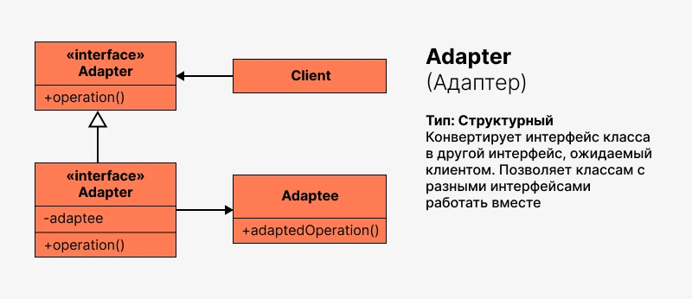
Паттерн "Адаптер"
Паттерн "Адаптер" (Adapter) служит для преобразования интерфейса одного класса в интерфейс другого класса, который ожидают клиенты. Это позволяет классам с несовместимыми интерфейсами работать вместе, что было бы невозможно без адаптации. Данный шаблон часто используется для обеспечения совместной работы новых классов с уже существующими классами без изменения исходного кода последних.

Slide 20
Структура паттерна "Адаптер"
Паттерн "Адаптер" может быть реализован двумя основными способами: через наследование (классовый адаптер) и через композицию (объектный адаптер). Классовый адаптер использует множественное наследование (которое поддерживается не во всех языках программирования, например, не в Java) для адаптации одного интерфейса к другому. Объектный адаптер использует композицию объектов для достижения той же цели.
Классовый адаптер
Объектный адаптер
Использует множественное наследование для адаптации одного интерфейса к другому. Этот подход менее гибкий, так как зависит от поддержки множественного наследования в используемом языке программирования.
Использует композицию объектов для достижения той же цели, что и классовый адаптер. Этот подход более гибкий, так как не зависит от особенностей языка программирования.

Slide 21
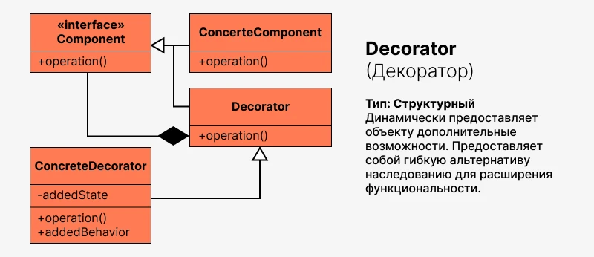
“Декоратор” или Оболочка(Wrapper)
Паттерн “Декоратор” предназначен для динамического подключения дополнительного поведения к объекту. Шаблон Декоратор предоставляет хорошую и гибкую альтернативу практике создания подклассов с целью расширения функциональности.

Slide 22
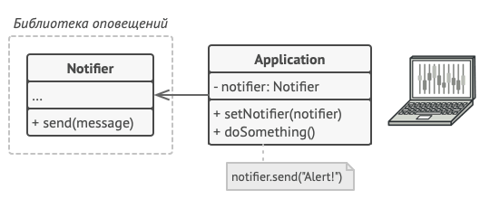
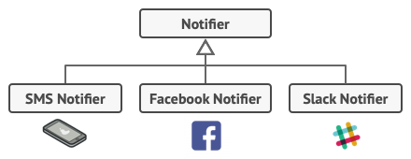
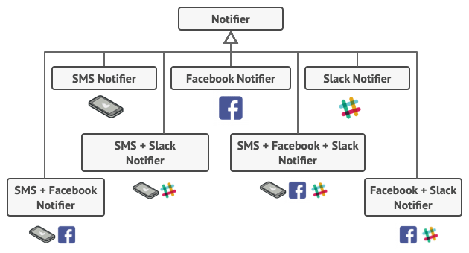

Slide 23
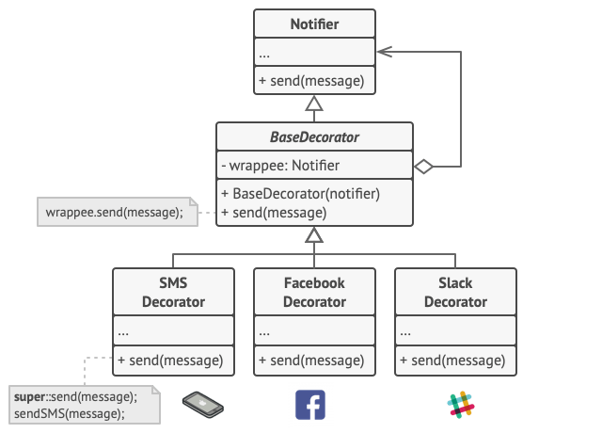
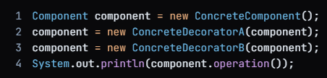
Последняя обёртка в списке и будет тем объектом, с которым клиент будет работать в остальное время. Для остального клиентского кода, по сути, ничего не изменится, ведь все обёртки имеют точно такой же интерфейс, что и базовый класс оповещений.
Таким же образом можно изменять не только способ доставки оповещений, но и форматирование, список адресатов и так далее. К тому же клиент может «дообернуть» объект любыми другими обёртками, когда ему захочется.
https://refactoring.guru/ru/design-patterns/decorator

Slide 24
Преимущества
Недостатки
Большая гибкость, чем у наследования.
Позволяет добавлять обязанности на лету.
Можно добавлять несколько новых обязанностей сразу.
Позволяет иметь несколько мелких объектов вместо одного объекта на все случаи жизни.
Трудно конфигурировать многократно обёрнутые объекты.
Обилие крошечных классов.

Slide 25
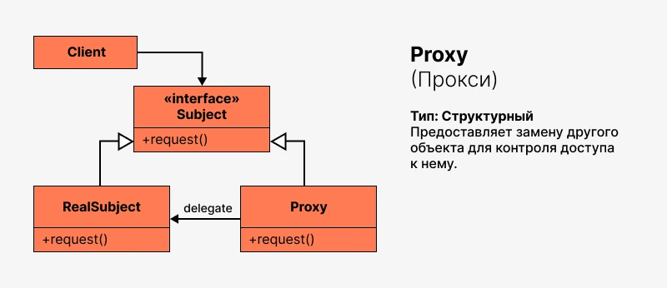
“Прокси” (Proxy)
Заместитель — это структурный паттерн проектирования, который позволяет подставлять вместо реальных объектов специальные объекты-заменители. Эти объекты перехватывают вызовы к оригинальному объекту, позволяя сделать что-то до или после передачи вызова оригиналу.

Slide 26
Применимость
Ленивая инициализация (виртуальный прокси). Когда у вас есть тяжёлый объект, грузящий данные из файловой системы или базы данных. Защита доступа (защищающий прокси). Когда в программе есть разные типы пользователей, и вам хочется защищать объект от неавторизованного доступа. Например, если ваши объекты — это важная часть операционной системы, а пользователи — сторонние программы (хорошие или вредоносные). Логирование запросов (логирующий прокси). Когда требуется хранить историю обращений к сервисному объекту. Кеширование объектов («умная» ссылка). Когда нужно кешировать результаты запросов клиентов и управлять их жизненным циклом.

Slide 27
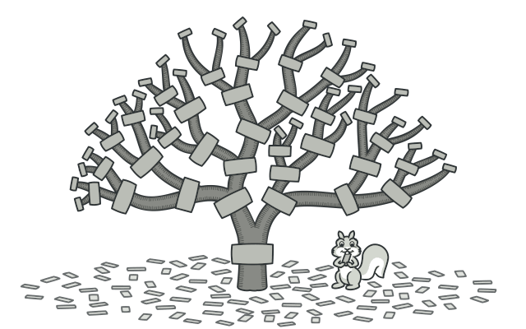
“Компоновщик” (Composite)
Компоновщик — это структурный паттерн проектирования, который позволяет сгруппировать множество объектов в древовидную структуру, а затем работать с ней так, как будто это единичный объект.
Основные концепции паттерна "Компоновщик":
Компонент (Component)
Это абстрактный класс или интерфейс, определяющий общие операции для как простых, так и составных объектов иерархии.
Лист (Leaf)
Это классы, представляющие конечные (неделимые) объекты структуры. Лист не может иметь дочерних элементов.
Композит (Composite)
Это классы, которые представляют составные объекты, то есть такие, которые могут содержать другие объекты (листья или другие композиты). Композиты хранят дочерние компоненты и реализуют связанные с ними операции, определённые в Component.
Клиент (Client)
Клиент работает с элементами структуры, используя интерфейс Component

Slide 28
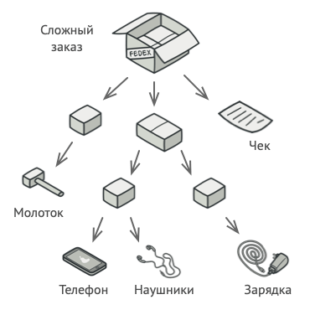
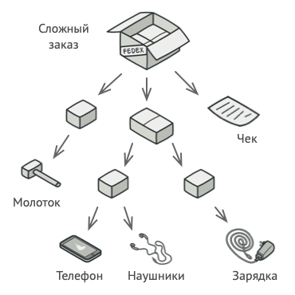
Как узнать цену всего заказа?
Открыть все коробки заказа, перебрать все продукты и посчитать их суммарную стоимость? перебрать коробки простым циклом не выйдет.
Компоновщик предлагает рассматривать продукт и коробку через единый интерфейс с общим методом получения стоимости.
Продукт просто вернёт свою цену. Коробка спросит цену каждого предмета внутри себя и вернёт сумму результатов. Если одним из внутренних предметов окажется коробка поменьше, она тоже будет перебирать своё содержимое, и так далее, пока не будут посчитаны все составные части.

Slide 29
Когда применять?
Иерархические структуры: Когда есть объекты, составляющие иерархическую древовидную структуру, где одни и те же операции должны выполняться как над отдельными объектами, так и над группами объектов.
Единообразие объектов и композиций: Когда нужно обеспечить единообразное обращение как к составным, так и к индивидуальным объектам. "Компоновщик" позволяет клиенту работать с этими объектами одинаково.
Простое и композитное поведение: Когда вы хотите обеспечить код, который использует простые объекты, чтобы не знал о составных. То есть вы можете контролировать сложные структуры, так же как и простые элементы структуры.
Добавление новых компонентов динамически: Если ваша структура должна быть динамически расширяема новыми компонентами, позволяя им входить в составные объекты без изменения кода клиента или существующих компонентов.

Slide 30
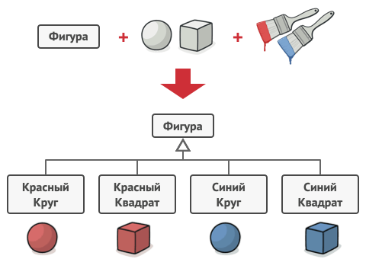
“Мост” (Bridge)
Паттерн "Мост" (Bridge) применяется для разделения абстракции от её реализации таким образом, чтобы они могли изменяться независимо друг от друга. Этот паттерн помогает избежать построения жёсткой связи между абстракцией и её реализацией, что облегчает их независимое развитие.

Slide 31
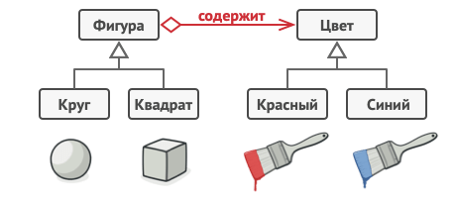
Ключевые моменты:
Идеально подходит для систем, где изменения в способе реализации абстракции не должны влиять на клиентский код.
Важно правильно определить границы между абстракцией и её реализацией, чтобы паттерн был эффективным.
Разделение абстракции и реализации в паттерне "Мост" достигается за счет создания двух отдельных иерархий: одна для абстракций (часто представленных интерфейсами или абстрактными классами) и одна для реализаций (конкретные реализации этих интерфейсов или абстрактных классов). Это позволяет абстракции и реализации изменяться независимо друг от друга, предоставляя большую гибкость в проектировании и возможность повторного использования кода.

Slide 32
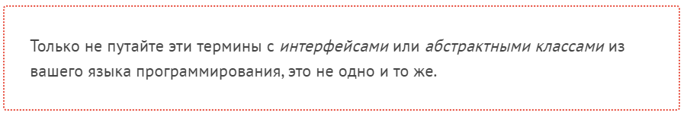
Если говорить о реальных программах, то абстракцией может выступать графический интерфейс программы (GUI), а реализацией — низкоуровневый код операционной системы (API), к которому графический интерфейс обращается по реакции на действия пользователя.
Вы можете развивать программу в двух разных направлениях:
иметь несколько видов GUI (например, для простых пользователей и администраторов);
поддерживать много видов API (например, работать под Windows, Linux и macOS).
Такая программа может выглядеть как один большой клубок кода, в котором намешаны условные операторы слоёв GUI и API. Мы можем решить эту проблему, применив Мост. Паттерн предлагает распутать этот код, разделив его на две части:
Абстракцию: слой графического интерфейса приложения.
Реализацию: слой взаимодействия с операционной системой.

Slide 33
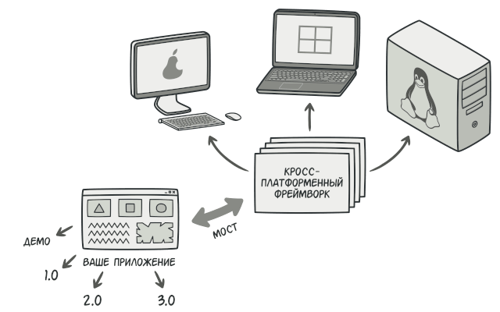
Преимущества паттерна "Мост":
Гибкость и расширяемость: Абстракция и реализация могут развиваться независимо друг от друга, что делает систему более гибкой к изменениям.
Избегание жестких связей: Помогает избежать построения фиксированной иерархии наследования, которая может стать жесткой и негибкой.
Принцип открытости/закрытости: Паттерн поддерживает принцип открытости/закрытости, так как вы можете вводить новые абстракции и реализации независимо друг от друга.

Slide 34
Паттерн "Наблюдатель"
Определение
Паттерн "Наблюдатель" - это поведенческий паттерн проектирования, который позволяет объектам подписываться на уведомления об изменениях состояния других объектов.
1
Использование
2
Паттерн "Наблюдатель" применяется, когда изменения в одном объекте должны автоматически приводить к обновлению связанных с ним объектов.
Преимущества
3
Паттерн обеспечивает гибкое взаимодействие между объектами, позволяя избегать жёсткой связи между ними и способствуя повторному использованию кода.

Slide 35
Источники
https://www.youtube.com/watch?v=Ho31lsqzIV4&t=2035s&ab_channel=SergeyNemchinskiy https://refactoring.guru/ru/design-patterns https://javarush.com/groups/posts/2361-kakie-zadachi-reshaet-shablon-proektirovanija-adapter
https://www.youtube.com/watch?v=lDAmTcmnpx4&ab_channel=AlexeyPashchenko

